Slide 1
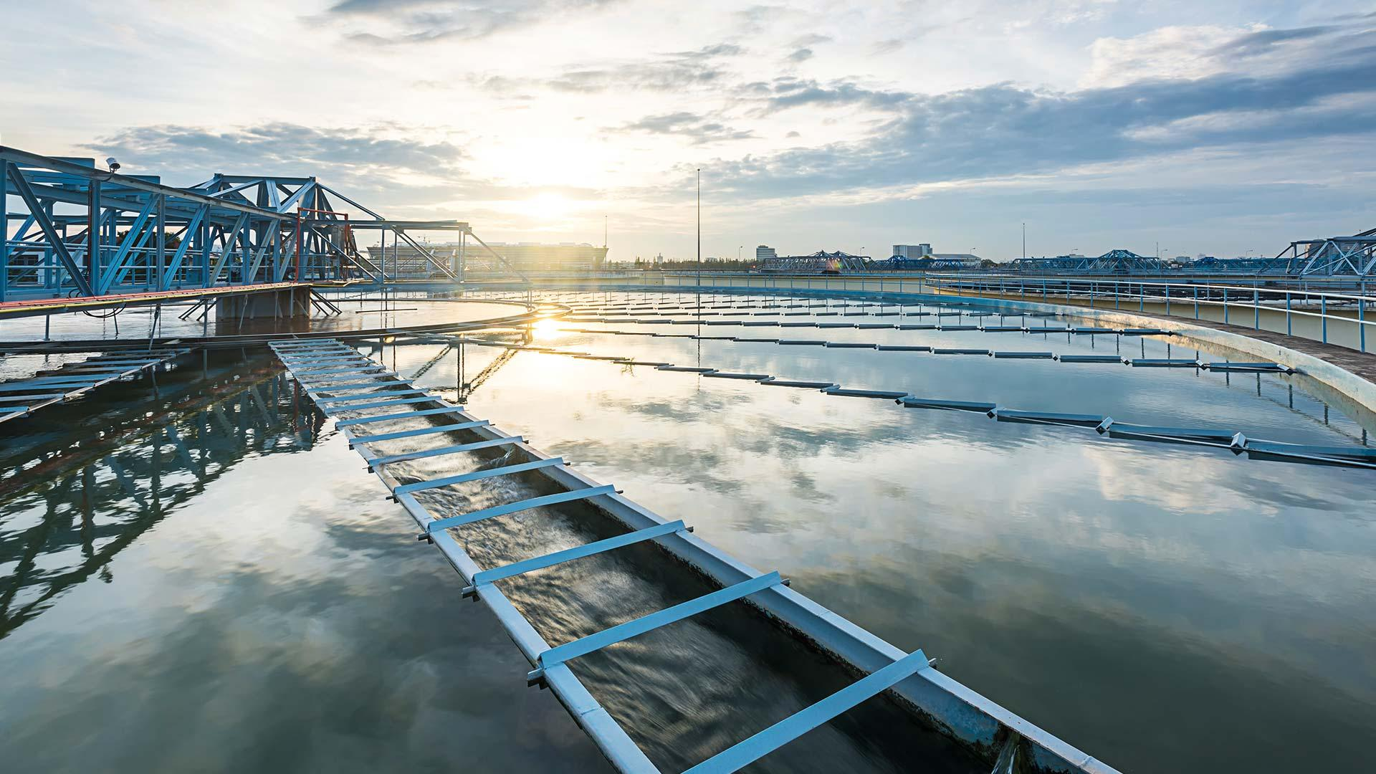
ЦЕНТРАЛІЗОВАНЕ ВОДОПОСТАЧАННЯ ТА ВОДОВІДВЕДЕННЯ
ОНОВЛЕННЯ У СЕКТОРІ
ТРАВЕНЬ 2024

Slide 2
ЗАКОНОДАВСТВО & РЕГУЛЮВАННЯ & ЄВРОІНТЕГРАЦІЯ
НОРМОТВОРЧА ДІЯЛЬНІСТЬ
У РОЗРОБЦІ/НА ПОГОДЖЕННІ ЦОВВ:
Пропозиції до законопроекту «Про гуманітарну допомогу» щодо розширення переліку набувачів гуманітарної допомоги з метою забезпечення в період дії воєнного стану надання споживачам послуг з централізованого водопостачання та централізованого водовідведення;
ПКМУ «Про реалізацію експериментального проекту щодо отримання, розподілу та обліку гуманітарної допомоги для задоволення потреб централізованого теплопостачання, централізованого водопостачання та централізованого водовідведення в умовах воєнного стану»;
Державна цільова економічна програма енергетичної модернізації підприємств водопостачання та водовідведення, що перебувають у державній або комунальній власності на період до 2030 року;
Державна цільова екологічна програма технічної модернізації систем водовідведення та очищення стічних вод, що перебувають у державній або комунальній власності на 2025-2035 роки;
Проєкт ЗУ Про внесення змін до деяких законів України щодо стимулювання розвитку повторного використання осаду стічних вод;
Проєкт ЗУ Про внесення змін до деяких законів України (ЗУ Про водовідведення та очищення стічних вод, ЗУ Про Питну воду та питне водопостачання).
На виконання євроінтеграційного Закону України
“Про водовідведення та очищення стічних вод” (Директива 91/271):
прийнято
за 2024 рік - 9 НПА:
5 ПКМУ
4 Накази МІУ;
у розробці - 12 НПА:
з них 3 шт. на фінальних стадіях у СКМУ або Мінюсті.

Slide 3
АКТУАЛЬНІ ПОТРЕБИ
Пріоритетні напрямки подальшої співпраці
Потреба у захисті критичної інфраструктури ЦВВ
Постачання критичного обладнання для енергозабезпечення
Відновлення зруйнованої інфраструктури
Допомога в розробці нового регулювання, впровадженні Європейських стандартів
Спільна реалізація інвестиційних заходів державних цільових програм
Налагодження виробництва критичних матеріалів та обладнання для галузі
Допомога в розробці проектної документації, ТЕО
Навчання підприємств та громад
Поточне співробітництво
Twinning «Підтримка у підвищенні якості надання послуг в Україні з водопостачання та водовідведення» - посилення спроможності Міністерства інфраструктури України;
GIZ допомога у підготовці проектних пропозиції підприємств для можливості фінансування ЄІБ;
Swedfund допомога шведської фінансової установи з розвитку для 6 громад у розробці предТЕО;
USAID (Добре) - допомога територіальним громадам розробляти середньо- та довгострокові програми більше 20 громад.;
UCORD регіональні плани для територіальних громад;
ЮНІСЕФ допомога у розробці наукових робіт. Фінансування допомоги багатьом містам які постраждали від воєнних дій, організаційна підтримка Міністерства;
GIZ допомога у розробці нових ДБН та ДСТУ;
ЄІБ допомога у безпосередньому фінансуванні проєктів у секторі;
Багато-багато інших друзів та партнерів, які роблять неоціненні внески у підтримку та розвиток України

Slide 4
ДИВЕРСИФІКАЦІЯ ЕНЕРГОПОСТАЧАННЯ
Розроблено План заходів для забезпечення сталого проходження опалювального сезону 2024-2025 років та належних умов проживання населення м. Харкова в умовах воєнного стану. Хоча цей план розроблено для Харкова, але більшість напрацювань і досвід будуть корисні для інших міст і галузі в цілому. Серед інших завдань є такі, що спрямовані на забезпечення надійного і якісного водопостачання і водовідведення, а саме:
1 Забезпечення власною електроенергію об'єктів ЦВВ за рахунок встановлення газогенераторів, загальною потужністю 42,05 МВт
3 Прийняття ПКМУ про розширення переліку отримувачів гуманітарної допомоги, зокрема, підприємств у сферах теплопостачання, водопостачання та водовідведення, на період дії воєнного або надзвичайного стану
5 Спільно з Секретаріатом Енергетичного Співтовариства планується опрацювати питання покриття потреб підприємств ЦВВ за рахунок грантових внесків Фонду підтримки енергетики України, що був створений та функціонує при Секретаріаті Енергетичного Співтовариства
2 Прийняття ПКМУ про спрощення будівництва та розміщення газопоршневих когенераційних установок, газотурбінних когенераційних установок, блочно-модульних котелень, дизельних та газових генераторів, пов’язаних з ними інженерних мереж, вузлів обліку, іншого обладнання, отримання дозвільної документації, також спрощення процедур тимчасового приєднання такого обладнання до систем розподілу електроенергії та газорозподільних систем
4 Розробка та впровадження альтернативного плану водопостачання м. Харкова, у разі пошкодження основних джерел водозабезпечення (проведення інвентаризації діючих на території м. Харкова свердловин та здійснення необхідних заходів для можливості їх експлуатації)
6 Ведеться пошук додаткового фінансування для Держводагентства України за бюджетною програмою «Експлуатація державного водогосподарського комплексу та управління водними ресурсами» для проведення у вересні-жовтні 2024 року водообміну в Краснопавлівському водосховищі каналу Дніпро-Донбас

Slide 5
ПРОЕКТНА ДІЯЛЬНІСТЬ
БУДІВНИЦТВО МАГІСТРАЛЬНИХ ВОДОГОНІВ НА ДІЛЯНЦІ ІНГУЛЕЦЬ - ПІВДЕННЕ ВОДОСХОВИЩЕ
(Кривий Ріг)- Хортиця- Томаківка- Марганець- Нікополь - Покров
Здійснюється Держагенством з відновлення
Роботи на стадії завершення. За планом 15.05.2024 завершення робіт
На даний час, ключовим питанням є прийняття в експлуатацію. Для цього прийнято зміни до ПКМУ №566
ВОДОПОСТАЧАННЯ МИКОЛАЄВА
Змінами до постанови № 566 від 06.06.2023 додано відновлення водопостачання м. Миколаїв
Проєкт на стадії планування
Планується реалізувати у партнерстві МІУ, Держагенство з відновлення та ЄІБ
ВОДОСХОВИЩА ТА ДЖЕРЕЛА ВОДОПОСТАЧАННЯ (СКВАЖИНИ)
Інфраструктура водопостачання та водовідведення в Україні була застарілою ще до війни, але шкода, завдана бойовими діями водним ресурсам та водній інфраструктурі, зокрема і водосховищам є великою
Маємо приклад Каховське водосховище, через руйнацію якого майже 1 млн людей залишилось без питної води
Важливо продовжувати у цьому напрямку конкретні дії, оцінка потенціалу, оцінка потреб у реконструкції водосховищ, впровадження нових скважин та інше

Slide 6
ЦЕНТРАЛІЗОВАНЕ ВОДОПОСТАЧАННЯ ТА ВОДОВІДВЕДЕННЯ
ОНОВЛЕННЯ У СЕКТОРІ
ТРАВЕНЬ 2024

